Slide 1



COMP6991031 | PRAKTIKUM 7 | 100 MENIT
RLS & SUPABASE
POSTGRES + AUTH + PGVECTOR
Isolasi catatan dua staf pada satu database; uji lokal dahulu
PERTEMUAN 7 | SUPABASE
Budi Juarto, S.T., M.Kom.
Departemen Informatika - BINUS @Bandung

Slide 2







Alur praktik Lab 07
Jalur inti berjalan di PostgreSQL lokal; Supabase cloud perlu akun
PRAKTIK INTI
Kode yang tersedia
BUKTI YANG DIKUMPULKAN
Hasil mesin sendiri
Jalankan pgvector dan Adminer lokal
1. Policy RLS dan hasil dua role
2. Penolakan akses lintas pemilik
3. Urutan jarak pgvector
4. Checker 10 PASS dan commit aman
Baca role dan policy owner_name
Uji Alice hanya melihat miliknya
Uji Bob hanya melihat miliknya
Buktikan INSERT silang ditolak
Urutkan jarak tiga vektor contoh
Ikuti modul mahasiswa untuk perintah lengkap
10 cek otomatis dan Git aman
BINUS UNIVERSITY | Cloud Services | Praktikum 7
2

Slide 3
1 | Hidupkan database mandiri Lab 07
PowerShell dari root repo Lab 07, tanpa prasyarat Lab 06
Perintah dan fungsi
Copy-Item .\secrets\db_password.example.txt `
.\secrets\db_password.txt
# File lokal diabaikan Git; ubah nilainya untuk proyek nyata.
docker compose --profile debug up -d --wait
# --wait menunggu db healthy; debug menyalakan Adminer.
docker compose ps
# db memakai network internal; Adminer pada host 8087.
BINUS UNIVERSITY | Cloud Services | Praktikum 7
3

Slide 4
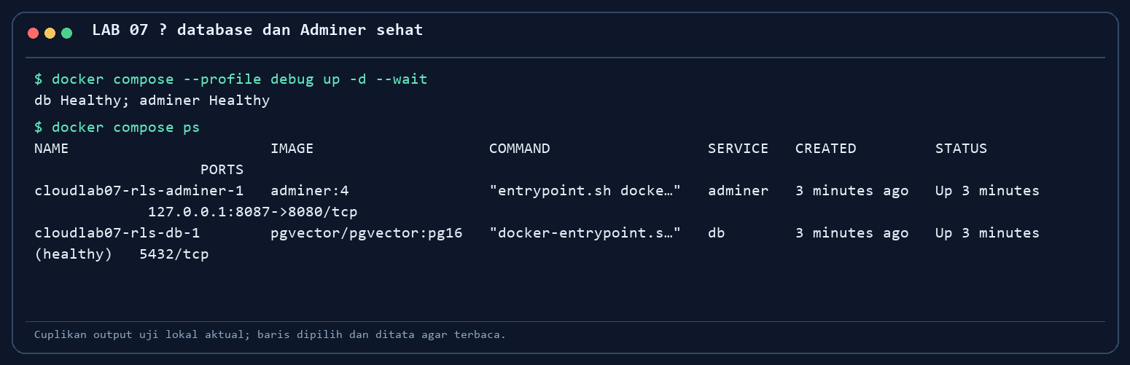
Bukti 1 | Database dan Adminer siap
Hasil docker compose --profile debug up -d --wait
PERINTAH: compose up -d --wait; ps
Fungsi: nyalakan DB/Adminer; Compose tunggu healthcheck. Hasil: DB sehat, web di 8087.
BINUS UNIVERSITY | Cloud Services | Praktikum 7
4

Slide 5
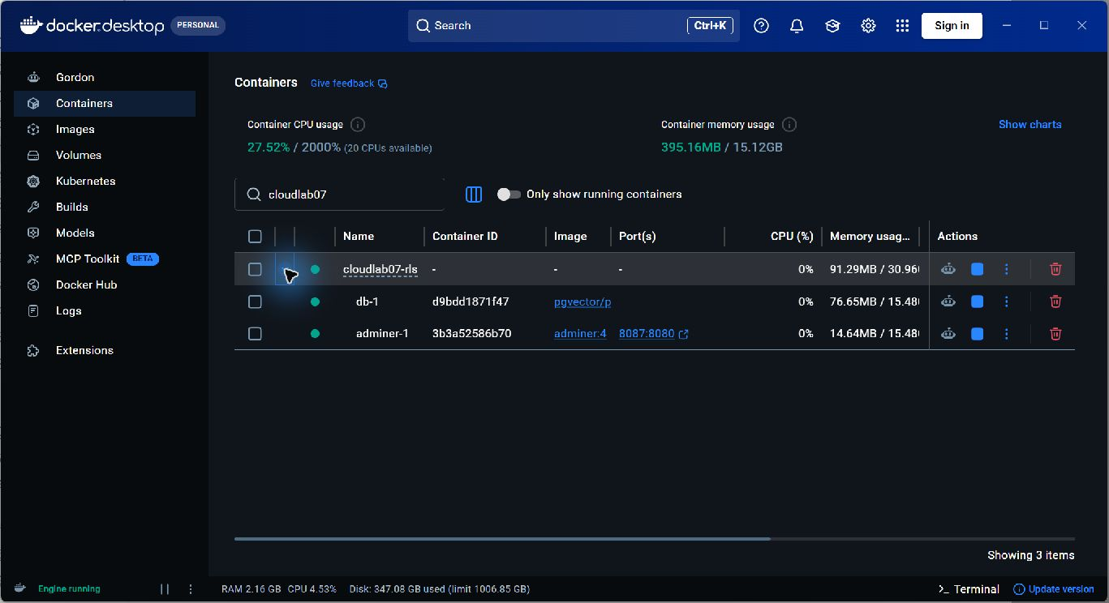
Bukti 1b | Lihat container di Docker Desktop
Tampilan mesin lokal setelah docker compose --profile debug up -d --wait
AKSI: Docker Desktop > Containers
Fungsi: cek layanan; UI baca status Docker. Hasil: db-1 dan adminer-1 aktif.
BINUS UNIVERSITY | Cloud Services | Praktikum 7
5

Slide 6
2 | Pasang role, tabel, dan policy RLS
local-rls-demo.sql adalah kunci setup yang dapat diulang
PowerShell dan inti SQL
Get-Content -Raw .\local-rls-demo.sql |
docker compose exec -T db psql `
-v ON_ERROR_STOP=1 -U labadmin -d lab07
ALTER TABLE rls_demo ENABLE ROW LEVEL SECURITY;
CREATE POLICY rls_demo_owner ON rls_demo
FOR ALL TO lab_alice, lab_bob
USING (owner_name = current_user)
WITH CHECK (owner_name = current_user);
# USING menyaring baca/update; WITH CHECK membatasi tulis.
BINUS UNIVERSITY | Cloud Services | Praktikum 7
6

Slide 7
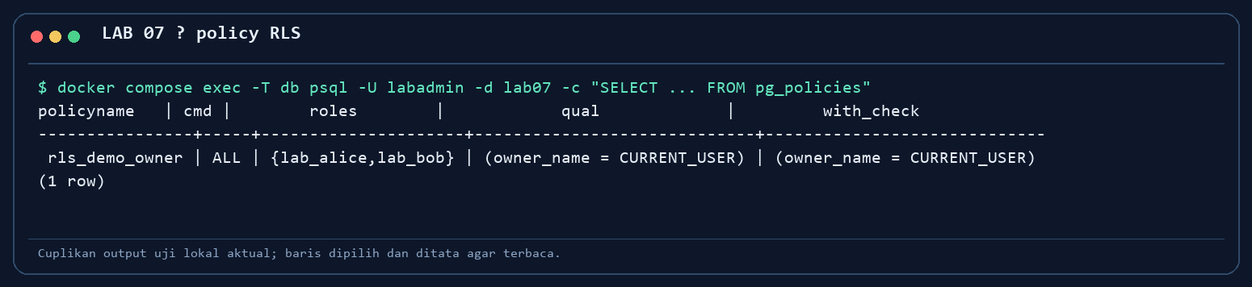
Bukti 2 | Policy membatasi pemilik
Query pg_policies menampilkan USING dan WITH CHECK
PERINTAH: query pg_policies di psql
Fungsi: baca RLS; PostgreSQL tampilkan USING/WITH CHECK untuk owner_name.
BINUS UNIVERSITY | Cloud Services | Praktikum 7
7

Slide 8
3 | Baca sebagai Alice dan Bob
Uji memakai SET ROLE; pemilik tabel bisa melewati RLS
Isi kunci pada local-rls-demo.sql
SET ROLE lab_alice;
INSERT INTO rls_demo (owner_name, note)
VALUES ('lab_alice', 'Catatan Alice');
SELECT current_user AS viewer, owner_name, note
FROM rls_demo;
RESET ROLE;
SET ROLE lab_bob;
INSERT INTO rls_demo (owner_name, note)
VALUES ('lab_bob', 'Catatan Bob');
SELECT current_user AS viewer, owner_name, note
FROM rls_demo;
BINUS UNIVERSITY | Cloud Services | Praktikum 7
8

Slide 9
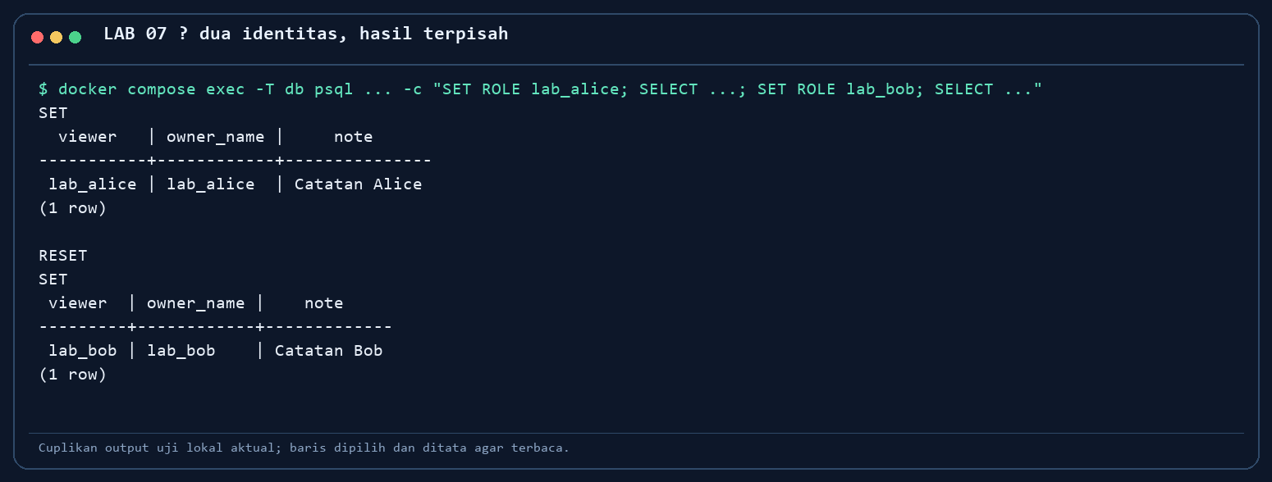
Bukti 3 | Dua identitas terisolasi
SET ROLE mengganti identitas database pada query
PERINTAH: SET ROLE lalu SELECT
Fungsi: uji isolasi; RLS saring menurut current_user. Tiap staf lihat miliknya.
BINUS UNIVERSITY | Cloud Services | Praktikum 7
9

Slide 10
4 | Kunci uji INSERT silang
Kegagalan izin adalah bukti keamanan yang diharapkan
SQL dan hasil yang diharapkan
SET ROLE lab_bob;
INSERT INTO rls_demo (owner_name, note)
VALUES ('lab_alice', 'uji lintas pemilik');
-- Bob mencoba menulis baris milik Alice.
-- WITH CHECK menolak owner_name berbeda.
-- Hasil: new row violates row-level security policy.
-- Jumlah baris demo tetap dua.
RESET ROLE;
BINUS UNIVERSITY | Cloud Services | Praktikum 7
10

Slide 11
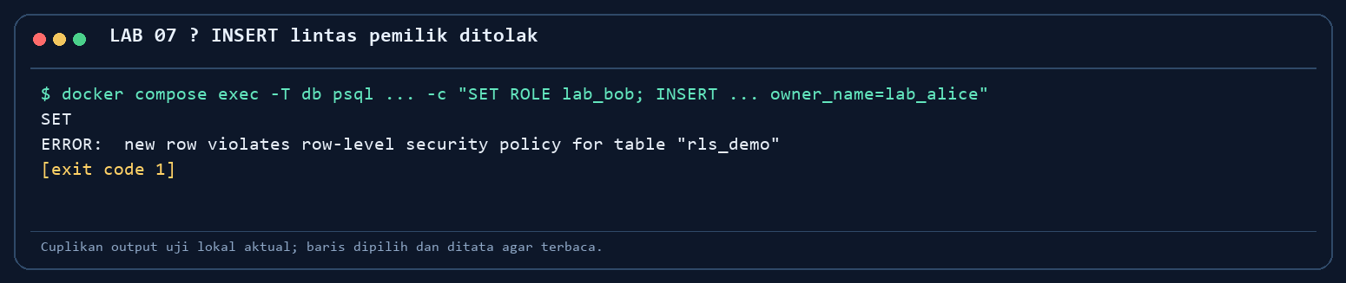
Bukti 4 | Tulis lintas pemilik ditolak
Error SQL ini adalah hasil lulus, bukan crash
PERINTAH: INSERT sebagai Bob
Fungsi: uji WITH CHECK; owner=Alice ditolak. Exit 1 adalah hasil benar.
BINUS UNIVERSITY | Cloud Services | Praktikum 7
11

Slide 12
5 | Kunci jarak vektor lokal
Data tiga dimensi untuk memahami <->, bukan embedding produksi
PowerShell dan SQL inti
Get-Content -Raw .\vector-local-demo.sql |
docker compose exec -T db psql `
-v ON_ERROR_STOP=1 -U labadmin -d lab07
CREATE EXTENSION IF NOT EXISTS vector;
-- Tiga vektor: Docker, Container, Database.
SELECT judul,
round((embedding <-> '[1,0,0]')::numeric, 3)
AS jarak
FROM lab_embeddings
ORDER BY embedding <-> '[1,0,0]';
BINUS UNIVERSITY | Cloud Services | Praktikum 7
12

Slide 13
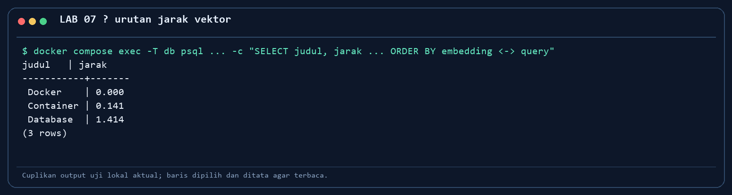
Bukti 5 | Urutan tetangga vektor
Operator <-> menghitung jarak Euclidean
PERINTAH: ORDER BY embedding <->
Fungsi: cari vektor dekat; PostgreSQL hitung jarak. Docker paling dekat.
BINUS UNIVERSITY | Cloud Services | Praktikum 7
13

Slide 14
6 | Lihat web Adminer tanpa salah baca RLS
Login labadmin adalah owner; uji RLS tetap memakai SET ROLE
Langkah browser
docker compose --profile debug up -d adminer
# Buka http://127.0.0.1:8087/
# System: PostgreSQL
# Server: db
# User: labadmin
# Database: lab07
# Password: baca file lokal, jangan ketik di slide.
# Tabel rls_demo menampilkan dua baris kepada owner.
# Output Alice/Bob yang terbatas ada di slide sebelumnya.
BINUS UNIVERSITY | Cloud Services | Praktikum 7
14

Slide 15
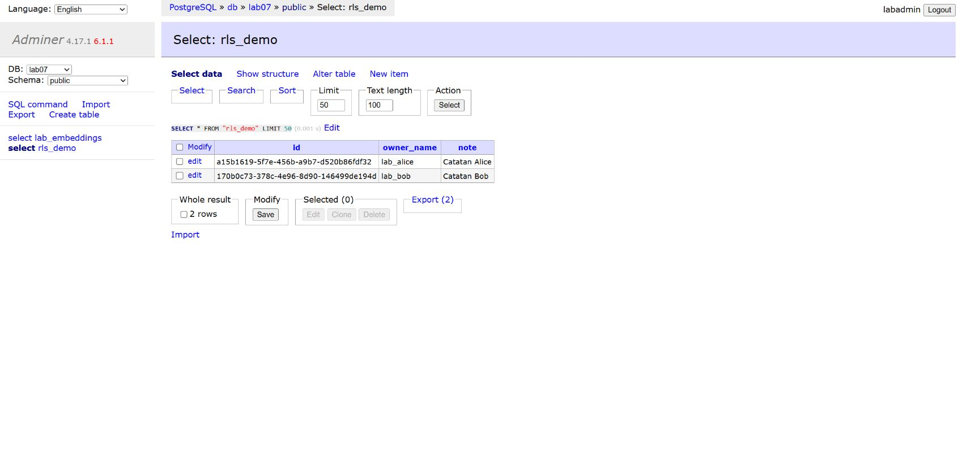
Bukti 6 | Adminer dan dua catatan
UI database owner melihat seluruh tabel demo
PERINTAH, FUNGSI, DAN HASIL
BUKTI PADA MESIN UJI
Aksi: buka Adminer localhost:8087.
Fungsi: inspeksi tabel rls_demo.
Cara kerja: login sebagai owner labadmin.
Ini tampilan role owner labadmin.
Owner bisa melewati RLS default.
Isolasi dibuktikan lewat SET ROLE.
Web memperlihatkan data; role uji tetap terpisah.
Jangan tampilkan password saat demo.
BINUS UNIVERSITY | Cloud Services | Praktikum 7
15

Slide 16
7 | Jalankan checker seluruh challenge
PowerShell dan Bash menguji keamanan serta pgvector
Perintah dan cakupan
& .\tests\challenge.ps1
# Bash/WSL/Codespaces: bash tests/challenge.sh
# 10 cek: PostgreSQL, dua role, RLS aktif,
# hasil Alice/Bob, larangan baca/tulis silang,
# jumlah baris, extension vector, dan tetangga.
# PASS INSERT ditolak berarti kontrol bekerja.
# Jika FAIL, cek docker compose ps dan SQL.
BINUS UNIVERSITY | Cloud Services | Praktikum 7
16

Slide 17
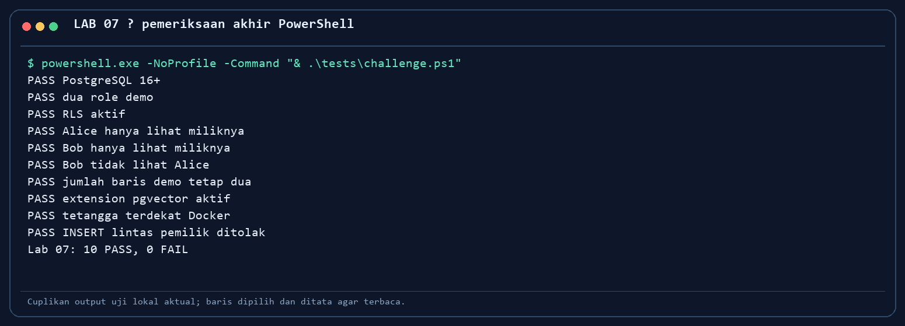
Bukti 7 | 10 PASS, 0 FAIL
Checker membaca keadaan database dan hasil penolakan
PERINTAH: .\tests\challenge.ps1
Fungsi: uji RLS/vektor; skrip query DB dan penolakan. Hasil: 10 PASS.
BINUS UNIVERSITY | Cloud Services | Praktikum 7
17

Slide 18
8 | Jalur Supabase bila akun tersedia
Auth JWT berbeda dari SET ROLE pada demo lokal
Langkah cloud opsional
-- Di SQL Editor project milik sendiri:
-- jalankan schema.sql untuk tabel notes.
-- policy membandingkan auth.uid() dengan user_id.
-- vector-setup.sql mengaktifkan pgvector.
# Di .env lokal: URL + publishable key.
# Jalankan client-demo.mjs --signup.
# Coba dua akun, bandingkan daftar notes.
# Storage bucket private, policy objek diperlukan.
# Jangan masukkan service-role key ke browser/Git.
BINUS UNIVERSITY | Cloud Services | Praktikum 7
18

Slide 19
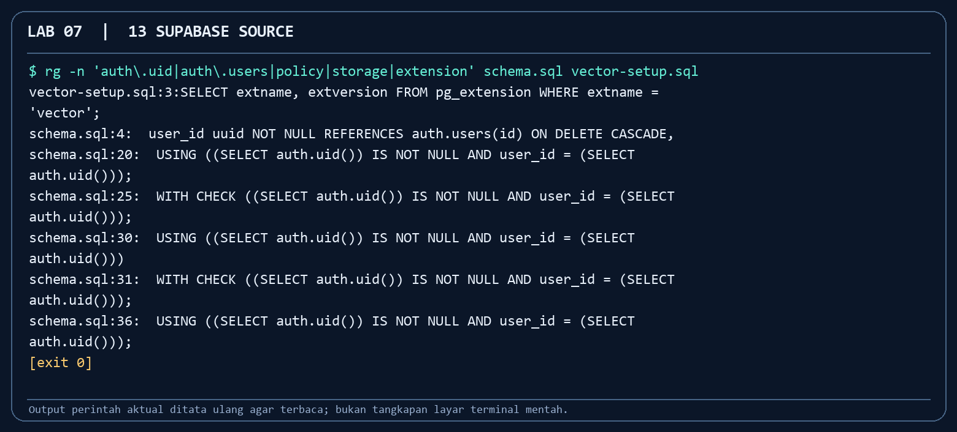
Bukti 8 | Source jalur Supabase
Persiapan SQL cloud, belum eksekusi proyek peserta
Perintah: rg -n pada schema.sql. Fungsi: kenali policy cloud.
Cara kerja: hanya membaca source; hasil: auth.users/auth.uid(), belum dieksekusi di cloud.
BINUS UNIVERSITY | Cloud Services | Praktikum 7
19

Slide 20
9 | Bersihkan container dan push source
Volume latihan disimpan bila ingin mengulang tanpa setup
Perintah terminal
docker compose --profile debug down
git status --short
git add compose.yaml *.sql *.mjs package*.json
git add tests README.md MODUL_MAHASISWA.md
git add hasil screenshots slides
git diff --cached --name-only
git diff --cached --check
git commit -m "lab07: uji RLS dan pgvector"
git push
# Pastikan db_password.txt dan .env tidak staged.
BINUS UNIVERSITY | Cloud Services | Praktikum 7
20

Slide 21
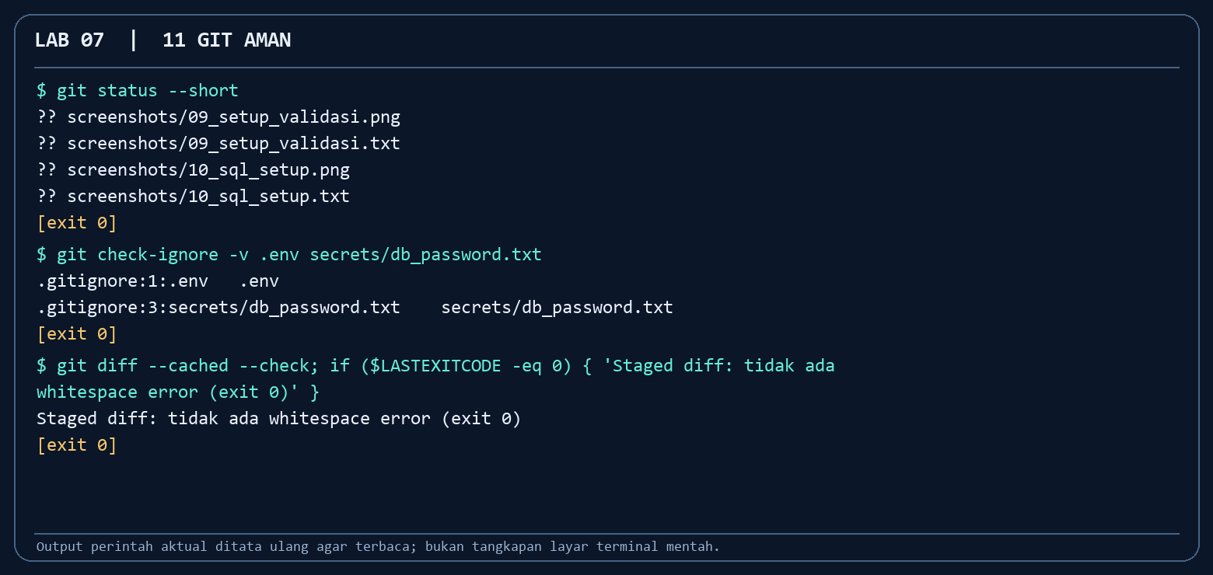
Bukti 9a | Git memeriksa file rahasia
Pemeriksaan sebelum commit laporan mahasiswa
Perintah: git check-ignore -v .env secrets/db_password.txt. Fungsi: cek secret.
Cara kerja: .gitignore menyaring keduanya; hasil: file tidak ikut commit.
BINUS UNIVERSITY | Cloud Services | Praktikum 7
21

Slide 22
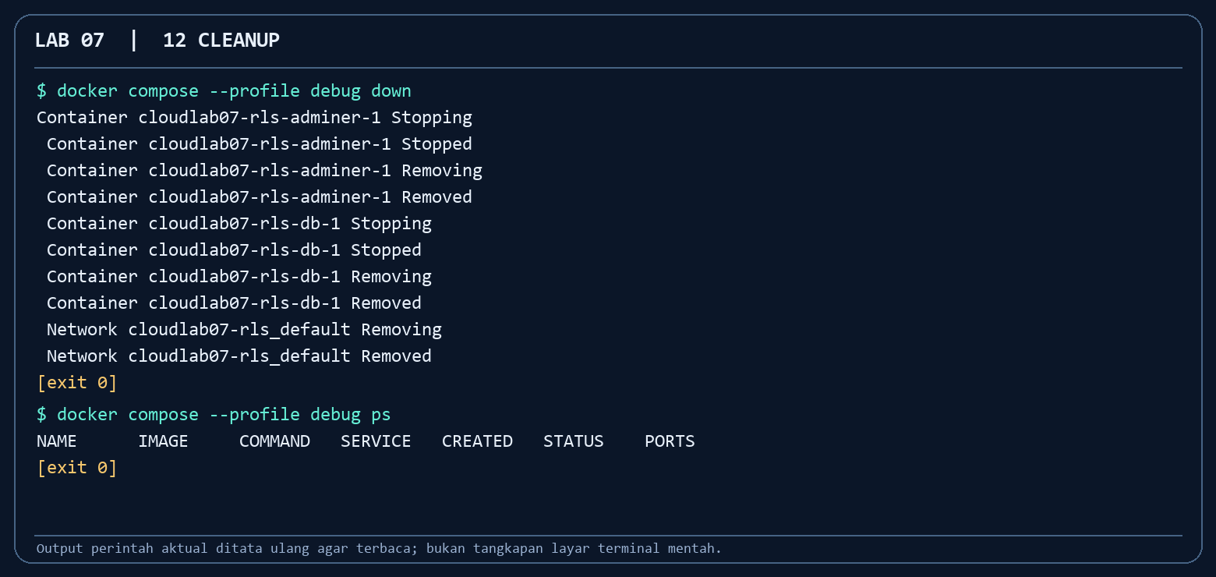
Bukti 9b | Container berhenti aman
Volume PostgreSQL tetap ada setelah Compose down
Perintah: docker compose --profile debug down; ps. Fungsi: tutup lab.
Cara kerja: tanpa -v, volume tetap ada; hasil: container berhenti dan ps kosong.
BINUS UNIVERSITY | Cloud Services | Praktikum 7
22

